Slide 1

Кардиологическое отделение ЦКБ ГА
ВОЗМОЖНОСТИ ДИАГНОСТИКИ И ЛЕЧЕНИЯ

Slide 2
Структура отделения
Коечный фонд: 30 коек. Палаты: двухместные, одноместные с отдельным санузлом.
В составе кардиологического отделения работают опытные и высококвалифицированные специалисты: 2 врача с высшей категорией, 1 кандидат медицинских наук.
Отделение оснащено электрокардиографом, электрическим дефибриллятором, прикроватными мониторами, аппаратом для чреспищеводной стимуляции сердца.

Slide 3
Основные направления обследования и лечения
Гипертоническая болезнь и симптоматическая гипертензия
Ишемическая болезнь сердца (стабильная и нестабильная)
Инфаркт миокарда, в т.ч. перенесенный
Хроническая сердечная недостаточность
Некоронарогенные заболевания сердца: миокардиты, кардиомиопатии
Нарушения ритма и проводимости
Инфекционный эндокардит, перикардиты
Ревматические пороки сердца и др.

Slide 4
Преимущества и приоритетные направления
Благодаря тому, что отделение входит в структуру многопрофильного медицинского центра, высококвалифицированная медицинская помощь оказывается на самом современном уровне пациентам, имеющим тяжелые сопутствующие заболевания, практически по всем разделам внутренних болезней.
Приоритетными направлениями деятельности отделения являются: раннее выявление, диагностика, комплексное лечение и реабилитация сердечно-сосудистых заболеваний с использованием высокотехнологичных методов диагностики и лечения.

Slide 5
Деятельность отделения
Врачи отделения оказывают консультативную помощь , а при необходимости проводят стационарное обследование и лечение летного, диспетчерского и курсантского состава по направлению ВЛЭК
• Врачами-кардиологами отделения совместно с эндоваскулярными хирургами, кардиохирургами, определяются показания и подготовка к проведению интервенционных вмешательств: коронарографии, эндоваскулярным вмешательствам, аортокоронарному шунтированию, а также проводится реабилитация пациентов после кардиохирургических вмешательств.
• Использование современных технологий позволяет сократить сроки обследования пациентов до 2-5 дней.
• После проведенного в стационаре обследования и лечения пациенты имеют возможность находиться под наблюдением врачей — кардиологов в поликлинике ЦКБ ГА, что способствует обеспечению преемственности на всех этапах оказания медицинской помощи больным сердечно — сосудистыми заболеваниями.

Slide 6
Наш профиль: артериальные гипертензии
Эссенциальная артериальная гипертензия. Вторичные артериальные гипертонии
Нозологические прейскуранты:
«Артериальная гипертония»
Программа обследования включает: ЭКГ, ЭХО-КГ, УЗДГ МАГ, УЗИ почек и надпочечников, СМАД. Рентгенографию органов грудной клетки.
Проводится индивидуальный подбор гипотензивной терапии. Длительность нахождения в стационаре 5-7 дней.

Slide 7
Наш профиль: Пароксизмальные тахикардии. Частая экстрасистолия
Как правило, пациенты с данной патологией бригадой СМП доставляются в ОРИТ. Проводится в/венная инфузия антиаритмиков, при необходимости электрическая кардиоверсия.
В отделении кардиологии проводится подбор антиаритмической терапии. Обследование: ХМ-ЭКГ, ЭХО-КГ, ВЭМ-проба, чреспищеводная стимуляция сердца, МСКТ сердца, МРТ сердца.

Slide 8
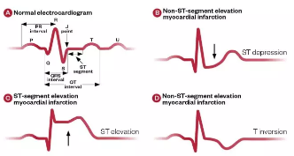
Наш профиль: Острый коронарный синдром
ОКС- это любая группа клинических признаков или симптомов, позволяющих подозревать острый инфаркт миокарда или нестабильную стенокардию.
Пациенты с этой патологией поступают в ОРИТ. Диагностика проводится на основании патологических изменений ферментов, биомаркеров, ЭКГ и ЭХО-КГ. Золотой стандарт диагностики при ИБС- селективная коронарография

Slide 9
Наш профиль: Острый коронарный синдром
Как с подъемом, так и без подъема сегмента ST ЭКГ
Основные задачи:
Купирование болевого приступа
Реперфузия
Стабилизация бляшки
Ограничение зоны повреждения миокарда

Slide 10
Наш профиль: Хроническая сердечная недостаточность Диагностика
Для постановки диагноза ХСН пациенту проводят следующий набор исследований:
Основные исследования:
Сбор анамнеза и врачебный осмотр
ЭКГ
Анализы крови
Рентгенография органов грудной клетки
ЭхоКГ
Дополнительные исследования:
Функциональные легочные тесты
Нагрузочная проба
МРТ сердца
Катетеризация сердца и ангиография
Мультиспиральная компьютерная томография
Симптомы каждого пациента индивидуальны, и в зависимости от них могут быть назначены несколько из перечисленных выше исследований.

Slide 11
Наш профиль: Хроническая сердечная недостаточность Лечение
Современное лечение ХСН подразумевает одномоментное назначение четырёх основных групп препаратов (квадротерапия):
ингибиторов АПФ, или блокаторов рецепторов ангиотензина, или ингибитора неприлизиновых рецепторов (сакубитрил/валсартан);
блокаторов минералокортикоидных рецепторов;
бета-адреноблокаторов
ингибиторов натрий-глюкозного котранспортера 2-го типа.
Также проводится оценка показаний к коронароангиографии, сердечной ресинхронизирующей терапии.

Slide 12
Наш профиль: профилактика развития ССЗ и их осложнений: Задачи
Оценка ФР ССЗ, суммарного ССР и его снижение за счет модификации всех имеющихся ФР.
Ранняя диагностика ССЗ. Заболевания, обусловленные атеросклерозом, начинают развиваться задолго до появления первых клинических симптомов. Больные часто умирают внезапно, вследствие несвоевременной диагностики, не получив медицинской помощи.
Использование эффективных (доказанных) методов лечения, в том числе в рамках диспансерного наблюдения и применения высокотехнологичных методов, для снижения риска осложнений, улучшения прогноза и качества жизни больных.
Пропаганда здорового образа жизни.

Slide 13
Наш профиль: профилактика развития ССЗ и их осложнений: Принципы
Оценка индивидуального ССР предполагает отнесение пациента к следующим категориям:
в целом здоровых лиц (с низким и умеренным риском);
лиц, имеющих АГ без доказанных АССЗ;
пациентов с установленными АССЗ;
пациентов с СД 2 типа;
пациентов со специфическими ФР (хронической болезнью почек (ХБП), семейной гиперхолестеринемией (СГХС)).
Для осуществления такого разделения больные проходят обследование: ЭКГ, ЭХОКГ, СМАД, УЗДС БЦА, сдача лаб. анализов - ОАК, БХ крови с развернутой липидограммой и др.

Slide 14
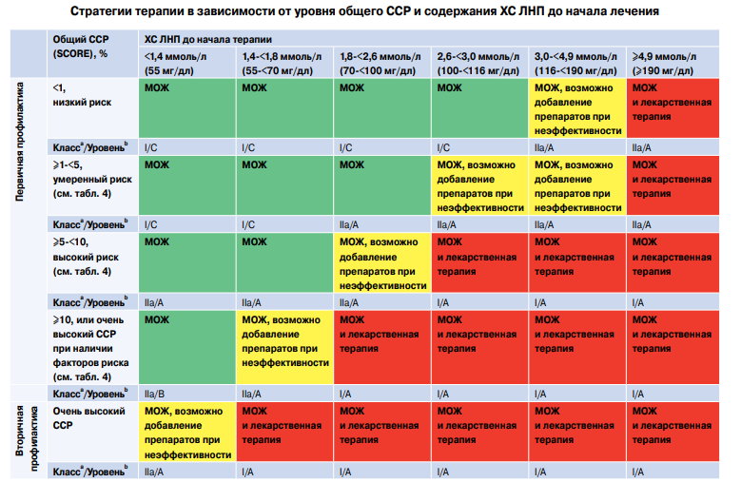

Slide 15
Наш профиль: профилактика развития ССЗ и их осложнений: стремление к идеалу
АД < 140/90 мм рт. ст.
ОХС< 5 ммоль/л
ХС ЛПНП < 3 ммоль/л
HbA1c < 7%
Окружность талии: м < 94 см, ж < 80 см,
ИМТ 20 -25 кг/м2
Целевые уровни факторов риска

